Slide 1
Cesta transformace evropského chemického průmyslu – národní plán
Chemické fórum Ústeckého kraje
Ivan Souček, Jaroslav Suchý – Svaz chemického průmyslu ČR
19.9.2023

Slide 2
Východiska
S cílem urychlit souběžnou (digitální a zelenou) transformaci Evropské komise v roce 2021 navrhla aktualizovanou průmyslovou strategii zaměřenou na 14 průmyslových ekosystémů.
Tyto záměry transformace by měly nabídnout "lepší pochopení rozsahu, nákladů, dlouhodobých přínosů a podmínek požadovaných opatření, která doprovázejí souběžnou transformaci" pro nejvýznamnější průmyslové ekosystémy, což (dle Komise) povede k „proveditelnému plánu ve prospěch udržitelné konkurenceschopnosti".
…čemuž nezbývá než věřit a aktivně (po vzoru jiných zemí EU) se do procesu zapojit…
Jedním ze 14 zmíněných průmyslových odvětví je Chemický průmysl.
Dne 27. ledna 2023 zveřejnila Evropská komise dokument „Přechodová cesta pro chemický průmysl“, viz https://single-market-economy.ec.europa.eu/sectors/chemicals/transition-pathway_en.

Slide 3
Východiska
Přechodová cesta pro chemický průmysl – národní hledisko:
Na tomto akčním plánu, jehož hlavním cílem je zrychlení ekologické a digitální transformace chemického průmyslu a tím zvýšení jeho odolnosti, spolupracovala komise společně se členskými zeměmi EU, zúčastněnými stranami z chemického průmyslu, nevládními organizacemi a dalšími zainteresovanými stranami.
Výsledkem je seznam téměř 200 opatření rozdělených do 8 „stavebních bloků“ a 26 témat, která mají dotčené zúčastněné strany provést v dohodnutém časovém rámci a rozpracovat na národní úrovni.
Na této „přechodové cestě“ se bude Svaz spolu se svými členy mimo jiné podílet tím, že se aktivně zapojí do rozpadu navržených opatření do konkrétních cílených úkolů v rámci České republiky.

Slide 4
Východiska

Slide 5
26 témat pro „Přechodovou cestu“
Téma1: Mezinárodní konkurenceschopnost
Téma 2: Snížení neudržitelných závislostí a zranitelnosti dodavatelského řetězce
Téma 3: Bezpečnost a udržitelnost
Téma 4: Inovace a růst malých a středních podniků
Téma 5: Nové synergie
Téma 6: Fond pro zelené investice
Téma 7: Přístup k financování
Téma 8: Lepší konceptualizace nových technik a technických řešení (TRL 1 až 5)
Téma 9: Vývoj nových technik a technologických řešení (TRL 6 až 7)
Téma 10: Nasazování nových technik a technologických řešení (TRL 8 až 9)
Téma 11: Efektivnější a předvídatelnější legislativa
Téma 12: Vertikálně a horizontálně soudržná legislativa
Téma 13: Efektivní a účinné vymáhání

Slide 6
26 témat pro „Přechodovou cestu“
Téma 14: Předvídat dlouhodobé potřeby dodávek energie a zdrojů surovin
Téma 15: Ekonomicky životaschopné nákupy čisté energie
Téma 16: Náhrada surovin
Téma 17: Efektivita procesů a zdrojů
Téma 18: Rozsáhlá elektrická a vodíková infrastruktura
Téma 19: Vývoj nových a udržitelných výrobních zařízení
Téma 20: Udržitelná přeprava surovin a chemických výrobků
Téma 21: Nasazování digitálních technologií
Téma 22: Oběhovost: recyklace a opětovné použití infrastruktury
Téma 23: Vzdělávání (rekvalifikace/zvyšování kvalifikace pracovní síly)
Téma 24: Dostatečná nabídka pracovních míst na technické úrovni
Téma 25: Dopad na pracovníky a spotřebitele
Téma 26: Zlepšit genderovou rozmanitost a rovnost v sektoru

Slide 7
Stavební bloky „Přechodové cesty“
Hlavní oblasti řešení
ke klimatické neutralitě:
Cirkularita/Oběhovost/Přístup k surovinám a energiím
Digitalizace
Bezpečné a udržitelné chemikálie

Slide 8
Cirkularita/Oběhovost
Chemický průmysl bude muset omezit používání neobnovitelných zdrojů a zajistit, aby materiály, které vyrábí, bylo možné recyklovat.
Zvláštní akcent zaměřit na využívání zdrojů EU.
Zároveň bude nutné urychlit recyklaci odpadu, aby bylo možné vyrábět chemické produkty, zachycovat a používat CO2/CO jako surovinu pro chemické procesy a využívat odpadní biomasu.
Příklad reference - Návrh nařízení: „Critical Raw Material Acts“ (EC, 03/2023) – stanovují se podmínky/požadavky pro diverzifikaci zdrojů, zajištění vlastních surovin a cirkularitu.

Slide 9
Digitalizace
Nasazení digitálních technologií, jako jsou big data, umělá inteligence, robotika a blockchain, ale i podpora inovací může všechny procesy učinit transparentnějšími a efektivnějšími.
Již dnes mnoho chemických společností používá pokročilé senzory ke sledování výrobních parametrů pro větší energetickou účinnost a efektivitu zdrojů, nasazuje blockchain k předávání informací o chemikáliích v hodnotových řetězcích, aby informovaly o cirkulaci produktů.
Znamená to ale i mnoho výzev: od navržení společných principů sdílení dat v celém odvětví až po rekvalifikaci a zvyšování kvalifikace pracovních sil.

Slide 10
Bezpečné a udržitelné chemikálie
Očekává se, že chemický průmysl v EU postupně vyřadí ze spotřebních produktů ty nejškodlivější látky (řada látek je již zakázána ve výrobcích pro spotřebitele), které nejsou pro společnost naprosto nezbytné (Essential Use).
Bude to pro chemický průmysl znamenat nutnost výrazného posílení výzkumných a inovačních aktivit, aby se nadále vyvíjely a uváděly na trh jen bezpečné a udržitelné chemikálie.
S tím se pojí riziko toho, že nové produkty plně nenahradí ty současné (např. PFAS pro hasební prostředky) a trh o část produktů přijde, a nutnost podpořit malé a střední podniky, které často postrádají prostředky k prosazení nových produktů a procesů.
Příklad reference – Doporučení Komise (EU 2022/2510), kterým se zavádí evropský rámec pro posuzování (koncepčně bezpečných a udržitelných) chemických látek a materiálů (12/2022) nebo Plán strategického výzkumu a inovací pro bezpečné a udržitelné chemické látky a materiály (10/2022)

Slide 11
Klimatická neutralita
EU (potažmo evropský chemický průmysl) se má stát klimaticky neutrálním do roku 2050.
Za posledních 30 let se sice podařilo snížit emise skleníkových plynů v rámci evropského chemického průmyslu o více než 60 % (a naplnit tak očekávání Fit for 55), ale k dosažení klimatické neutrality do roku 2050 budou nezbytné přijít s průlomovými inovacemi a zásadními změnami ve výrobních procesech.
Pro chemický průmysl jako energeticky náročného odvětví si boj proti klimatickým změnám vyžádá obrovské množství dostupné obnovitelné elektrické energie.
Nezbytná bude i modernizace infrastruktury, na což se zapomíná.

Slide 12
Příprava národního plánu
SCHP ČR zahájil rozpracování dokumentu „Národní plán pro přechodovou cestu chemického průmyslu“ v souladu s očekávání Evropské komise, která vydala 27.1.2023 rámec pro zpracování národních plánů.
Cefic – zastřešující evropská chemická asociace vydala doporučení jak by tento plán mohl být strukturován a zajistila i konzultační podporu pro jeho zpracování s možnosti sdílení postupů mezi jednotlivými národními asociacemi.
SCHP ČR předpokládá návrh Národního plánu… vypracovat s přispěním členských organizací do konce t.r. a konzultovat jej se státní správou (MŽP a MPO) s cílem určení dalšího postupu.

Slide 13
Příprava národního plánu
První verze Dokumentu se skládá z následujících částí:
Východiska návrhu Národního plánu přechodové cesty chemického průmyslu (uvedena výchozí úvaha)
Souhrnný úvod (bude doplněno dle zhodnocení proveditelnosti možného vývoje chemického průmyslu)
Popis chemického průmyslu ČR (převzato z podkladů poskytovaných Cefiku a Ročenky chemického průmyslu za rok 2022)
Existující klíčové národní strategické dokumenty a roadmapy (uveden přehled aktuálních výstupů MŽP, MPO a MD, cíle jednotlivých dokumentů jsou provazovány a analyzovány)
Popis scénářů možného vývoje chemického průmyslu (detailně viz příloha)
Analýza možných kroků nezbytných pro urychlení „zelené a digitální transformace“ při dosažení „resilience“ chemického průmyslu EU (zatím pouze základní úvahy s akcentem poze na krátkodobé aktivity)
Stanovení Roadmap pro oblast Technologií a Inovací, Energií, Surovin a Legislativy (prozatím je převzata Roadmapa z materiálu EK, resp. Cefic, je rozpracováno)
Rozdílové aspekty (bude doplněno v dalších verzích dokumentu)

Slide 14
Příprava národního plánu
Přílohou dokumentu je také aktualizovaný scénář možného vývoje chemického průmyslu (ČR), který vychází z rámce dokumentu zpracovaného před 2 lety a zahrnuje následující varianty budoucího vývoje:
„UNSUSTAINABLE TRADITION“ SCENARIO („neudržitelná tradice“ – konzervativní přežívání)
„STAGNATION ON THE AVERAGE“ SCENARIO („stagnace v průměru“ – běžný rozvoj)
„THE PIONEER OF INDUSTRIAL TRANSFORMATION“ SCENARIO („průkopník průmyslové transformace“ – inovativní rozvoj)
„AT THE TOP OF GREEN ECONOMY“ SCENARIO („zelená transformace“ – soulad s požadavky EU)
Dokument Scénáře (adaptace dokumentu zpracovaného TC Praha pro ČTP Suschem v roce 2019) vychází z předpokládaného vývoje chemického průmyslu ve světě a EU (viz analýzy Cefic), návazností hodnotového řetězce, analýz disponibility surovin a energií (vč. jejich struktury), historického a očekávaného vývoje cen energií, klíčových surovin, emisních povolenek EU ETS a budoucí poptávky chemických produktů (dle struktury chemického průmyslu ČR).
Na tuto výchozí verzi dokumentu „Koncept pro zpracování Národního plánu Přechodové cesty pro chemický průmysl ČR“ bude dále navázáno s doplněním následujících částí:
Souhrnný úvod zaměřený na posouzení proveditelnosti možného vývoje chemického průmyslu ČR (je nutné realisticky přistoupit k očekávanému vývoji trhu, legislativy a potřeb českého chemického průmyslu)
Provedení kvantifikace možných kroků k dosažení uhlíkové neutrality na základě výstupů z modelu ic2050 (očekává se v září-řijnu 2023 na základě součinnosti s Cefic a Deloitte)
Analýza možných kroků (krátkodobých, střednědobých, dlouhodobých v souladu s body 1 a 2)

Slide 15
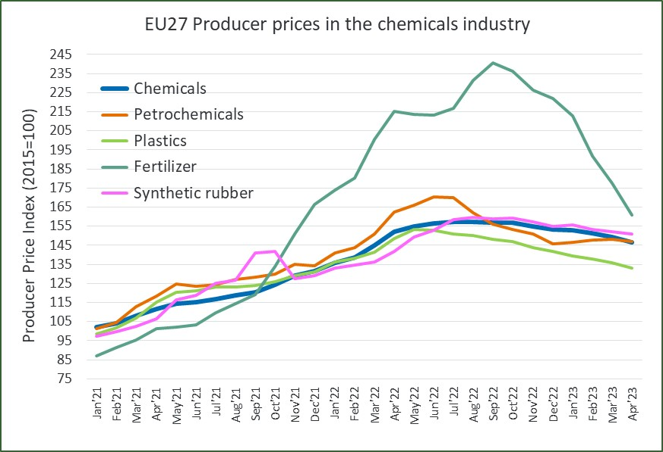
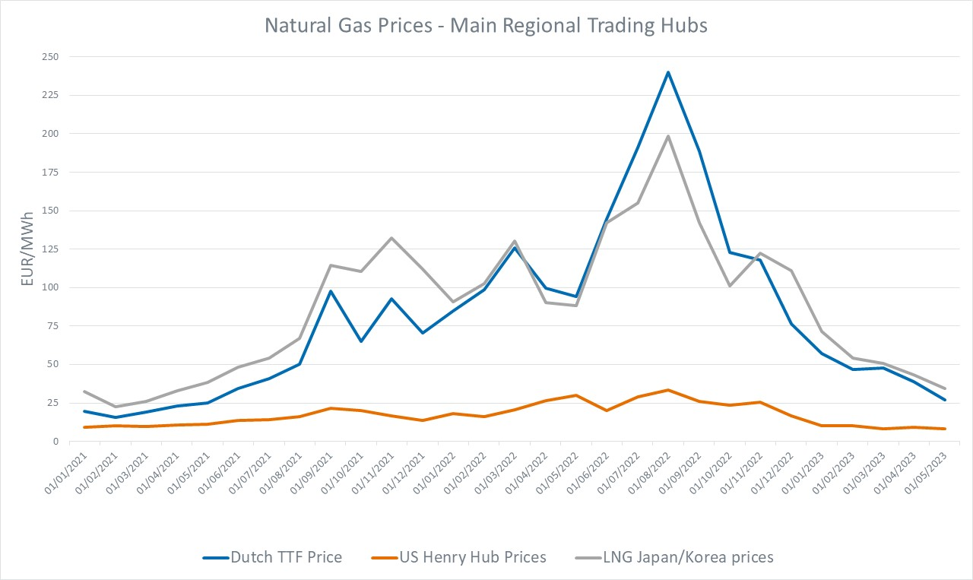
Příprava národního plánu
Při přípravě dalších verzí Dokumentu je však nezbytné přihlížet ke dvěma základním předpokladům dosažení základních cílů tranzice:
Zachování konkurenceschopnosti
Ceny evropské chemické produkce
Pro udržení ziskovosti jsou stále
vysoké a nekonkurenceschopné
vůči importu z 3. zemí (vč. Ruska),
dochází i k významnému poklesu
poptávky v EU (viz následující slide)
Přijatelné energetické vstupy:
Cena zemního plynu je 4x dražší
než v USA

Slide 16
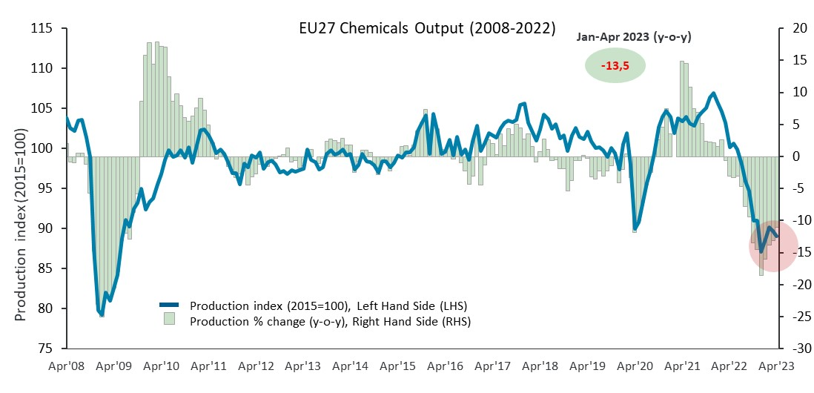
Příprava národního plánu

Slide 17
Hlavní priority výzkumu a inovací pro snížení emisí skleníkových plynů, zvýšení účinnosti zdrojů a oběhovosti, bezpečnost v chemickém průmyslu
• Výzkum a inovace pro zavádění bezpečných a udržitelných chemických látek a materiálů
• Integrace klimaticky neutrální energie prostřednictvím přímé a nepřímé elektrifikace (např. elektrifikace tepla a výroba páry); elektrifikace chemických procesů, zejména prostřednictvím elektrochemických procesů; nebo alternativní formy energie, jako je plazma a fotony)
• Používání alternativních uhlíkových vstupních surovin
• Výroba vodíku se sníženou uhlíkovou stopou pro stávající a očekávané vyšší budoucí využití, a to buď jako chemická surovina nebo v budoucnu jako nosič energie
• Efektivita procesů, včetně intenzifikace procesů a pokročilých technologií
• Zachycování a využití/ukládání uhlíku (CCU/CCS)
Tyto priority vyžadují nové procesní technologie a jejich kombinace bude zásadní pro dosažení cíle klimatické neutrality EU do roku 2050.

Slide 18
Závěry
Svaz vnímá cestu přechodu jako důležitý a strategický evropský dokument, vycházejíce z požadavku jeho rozpracování na národní úroveň.
Na této „cestě přechodu“ se budeme spolu se svými členy mimo jiné podílet tím, že se aktivně zapojíme do rozkladu navržených opatření do konkrétních cílových úkolů v rámci ČR (k tomu připravuje několik pracovních setkání, mj. v průběhu května jak na MPO, tak i MŽP) tak, aby návrhy připravované na úrovni „MS“ byly proveditelné a přijatelné i na úrovni „Průmyslu“
zejména při respektování základních vizí representace EU podporované národními vládami MS směřujících ke všem dimenzím definovaných v Zelené dohodě pro Evropu (EGD):
Udržitelnost (ekonomiky a životní úrovně EU)
Konkurenceschopnost (celé EU vůči třetím zemím, zejména USA a Číně)
Resilience (soběstačnosti v základních energiích a surovinách a jejich přijatelných nákladech)
Vytvoření časového a dostatečného programového rámce pro vývoj a zavádění nezbytných technologií (nutnost zavádění nikoliv restriktivních (EU ETS, revize REACH) ale motivačních opatření - viz „Anti-inflation Act“ - USA a návrh EC „Net-zero Industry Act“).
…při naplnění cílů v klíčových oblastech: Cirkulární ekonomiky, Předvídatelnosti a dlouhodobé platnosti regulatorního rámce, Digitalizace a vybudování znalostí/schopností, Zajištění výroby bezpečných a udržitelných chemikálií a Klimatické neutrality.

Slide 19
Kontakt: www.schp.cz
ivan.soucek@schpcr.cz
jaroslav.suchy@schpcr.cz
CO2CZ - CO2 Czech Solution Group

